Slide 1
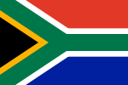
Südafrika
Licht und Schatten
am Kap der Guten Hoffnung
Wenn Sie den Text dieser Präsentation ausdrucken möchten, klicken Sie bitte hier (pdf-Dokument).
Notes:
Südafrika
Licht und Schatten am Kap der Guten Hoffnung
Falls Sie den Text zur Präsentation ausdrucken möchten, klicken Sie bitte auf die Schaltfläche.
Der Adobe Reader öffnet dann das pdf-Dokument, das Sie ausdrucken können.
Den Adobe Reader erhalten Sie kostenlos unter www.adobe.de.
☞ (Bitte drücken Sie bei diesem Symbol eine Taste, damit die Präsentation fortfährt)
Die Präsentation ist inklusive aller Bilder und Grafiken urheberrechtlich geschützt. Sie darf nur für die von der Herrnhuter Missionshilfe genehmigten Zwecke verwendet werden.
© HMH 2010

Slide 2
Südafrika
Licht und Schatten
am Kap der Guten Hoffnung
Notes:
Südafrika
Licht und Schatten am Kap der Guten Hoffnung
Südafrika ist reich an Bodenschätzen, Naturschönheit und der Vielfalt der Menschen, die es bevölkern.
Allerdings hat es schwer an seiner Geschichte zu tragen, steckt voller Konflikte und hat mit großen Problemen zu kämpfen.
Dieser Vortrag will einen kleinen Einblick geben in die Licht- und Schattenseiten des Lebens am Kap, und möchte das Wirken der Brüdergemeine in diesem Umfeld vorstellen.

Slide 3
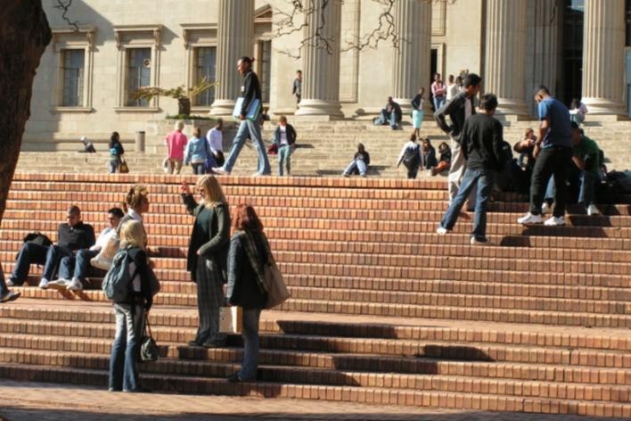
Wappen und Wahlspruch Südafrikas
ǃke e: ǀxarra ǁke – Verschiedene Völker vereint
Notes:
Der Wahlspruch auf dem Wappen Südafrikas ist in der Sprache der San mit ihren vielen Schnalzlauten verfasst:
„ǃke e: ǀxarra ǁke“ – das heißt „Verschiedene Völker vereint“. Das ist nicht nur eine utopische Hoffnung, es ist auch ein Programm, das die Vielfalt bejaht und trotz immenser Schwierigkeiten auf eine gute, gemeinsame Zukunft ausgerichtet ist.
An diesem Programm arbeitet auch die Brüdergemeine in Südafrika mit. Davon will diese Präsentation berichten.

Slide 4
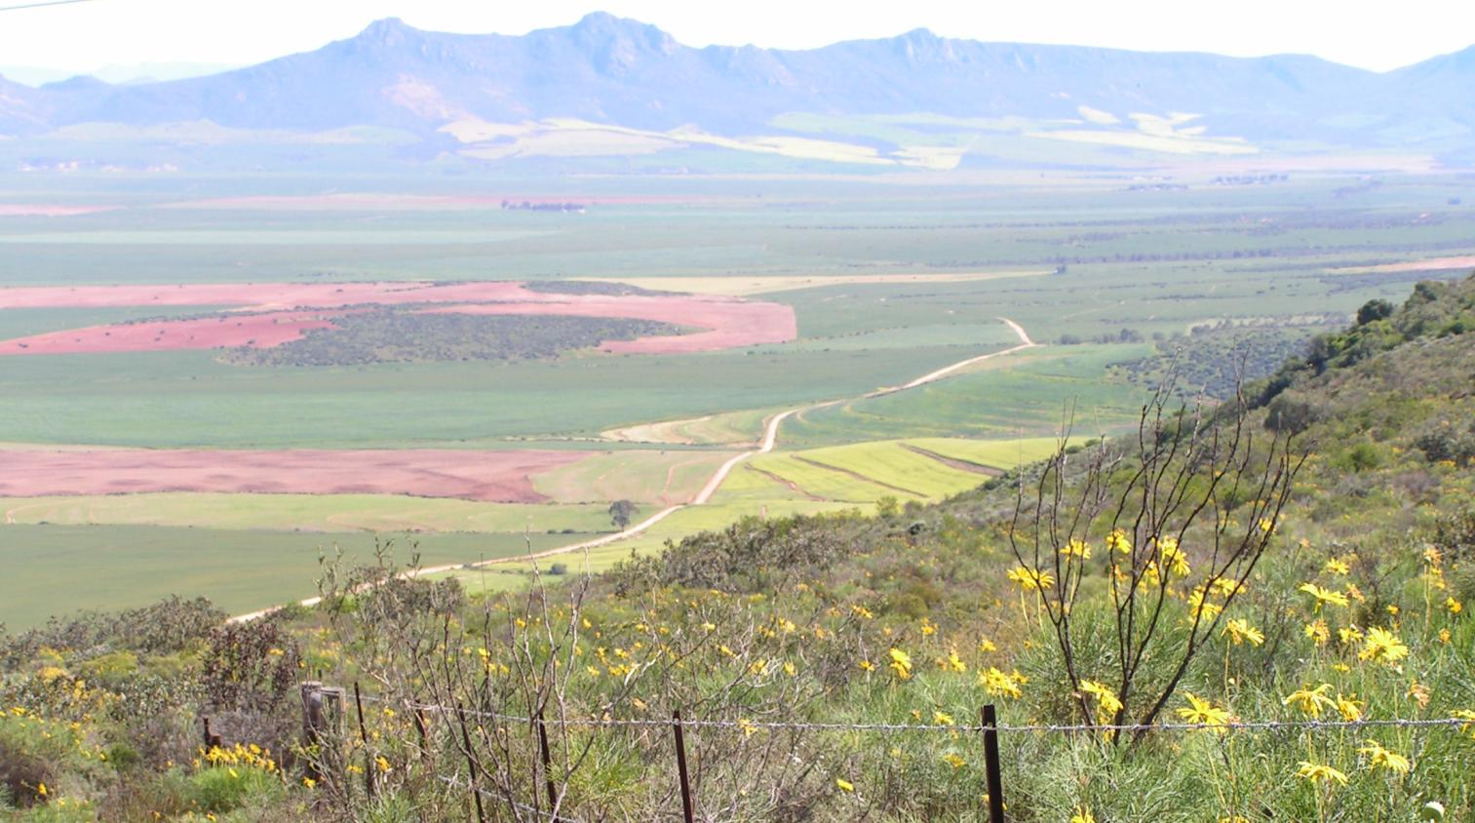
I. Das Land Südafrika
II. Die Regenbogennation
III. Brüdergemeine vor Ort
Notes:
Der Bericht gliedert sich in drei Teile.
Zunächst gibt es einige grundsätzliche Informationen zum Land Südafrika: seine Berge und Meere, seine Blumen und Tiere, und nicht zuletzt die bewegte Geschichte der Völker, die es bewohnen.
Danach wird über Land und Leute in der heutigen Zeit berichtet: Die „Regenbogennation“ in ihrer ganzen Vielfalt, mit ihrem Reichtum, ihren Problemen und ihrer guten Hoffnung.
Zum Schluss wird die Arbeit der Herrnhuter Brüdergemeine, der Moravian Church in South Africa , vorgestellt.

Slide 5
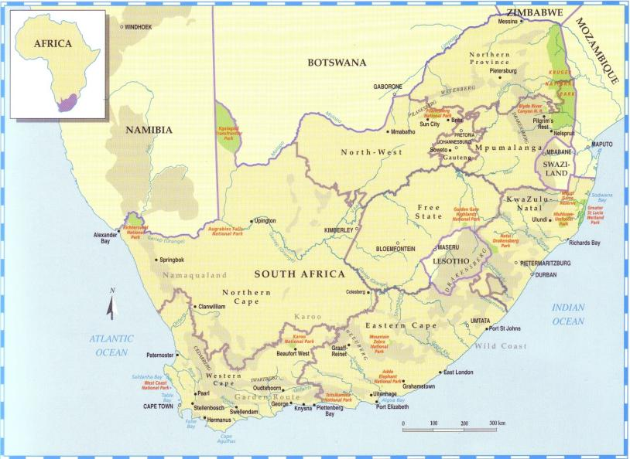
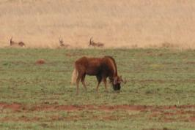
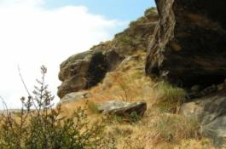
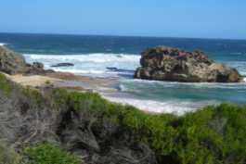
I. Das Land Südafrika – Topographie
Hochebene
Berge
Meer
Notes:
Geographische Lage und Topografie
Südafrika hat eine Fläche von etwa 1,2 Mio. km² und reicht von der Atlantikküste im Westen bis zum Indischen Ozean im Süden und Osten. Im Norden, jenseits des Orange River im Westen und des Limpopo im Osten, grenzt Südafrika an Namibia, Botswana, Zimbabwe, Swaziland und Mozambique. Lesotho, ein autonomes Königreich, liegt mitten im Land auf den hohen Drakensbergen.
Das Land besteht aus drei geographischen Regionen
Eine zentrale, 200 bis 1800 m hohe Hochebene nimmt den größten Teil des Landes ein. Es ist größtenteils eine Steppenlandschaft. Die etwa fünf Milliarden Jahre alten Gesteine auf dem Plateau gehören mit zu den ältesten der Erde und enthalten viele Bodenschätze wie Diamanten, Gold, Steinkohle und Uran.
Nach Westen, Süden und Osten bricht die Hochebene über verschiedene Gebirgsketten zur Küste hin ab. Besonders markant ist diese sogenannte Große Randstufe in den Drakensbergen, die bis zu 3 000 m hohe Gipfel haben.
Die mehr als 2 500 km lange Küste wird von zwei Meeresströmen umspült, dem kalten Benguela Strom im Atlantischen Ozean im Westen und den warmen Mozambique Strom im Indischen Ozean im Osten.
Insgesamt hat nur 12% des Landes landwirtschaftlich nutzbaren Boden. Die übrigen Flächen sind teils zu steinig, teils zu sauer.

Slide 6
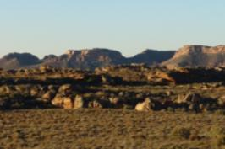
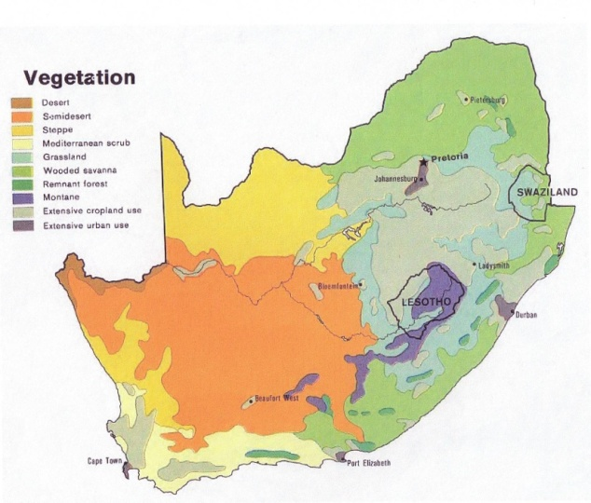
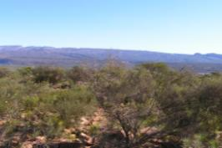
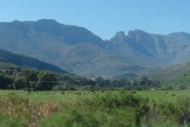
I. Das Land Südafrika – Klima
Halbwüste
Buschland
Weideland
Notes:
Klima und Vegetation
Das Klima in Südafrika ist durch den subtropischen Hochdrucksgürtel geprägt: das Land ist sonnig und sehr trocken. In zwei Dritteln des Landes fallen weniger als 500 mm Regen im Jahr.
Das Kalahari Becken ist eine sandige Savannenlandschaft und die westliche Hochebene eine spärlich mit Buschwerk und Gras bewachsene Region, die sich nur für die Schafzucht eignet. Im regenreicheren Osten und im Südwesten herrschen Gras- und Buschlandschaften vor. Hier gibt es mäßig gutes Weide- und Ackerland, außer in den steinigen Bergen. Wälder gibt es nur wenige. Die Hochebene, die Berge und die beiden Ozeane üben einen mäßigenden Einfluss auf die Temperaturen aus. Subtropisch ist es nur im Nordosten. Hier gedeihen tropische Früchte und Zuckerrohr.

Slide 7
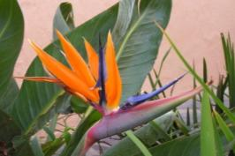
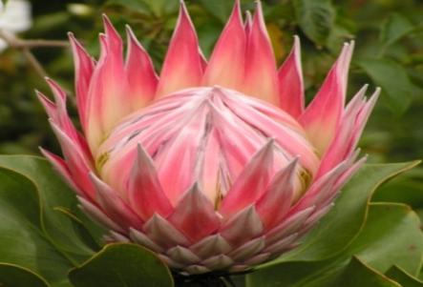
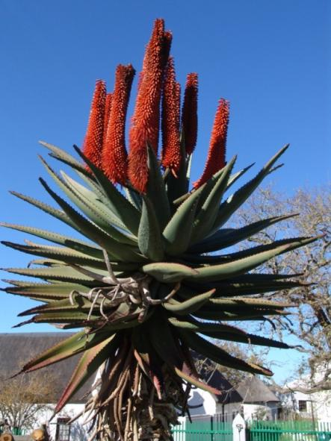
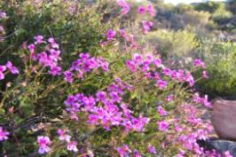
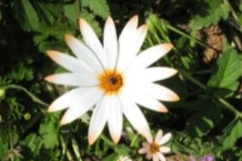
I. Das Land Südafrika – Blumenparadies
Paradies-
vogelblume
Wilde
Geranien
Königsprotea
Mittag-
blume
Bitter-
aloe
Notes:
Die Pflanzenwelt ist sehr vielfältig. Mit rund 24.000 verschiedenen Blütenpflanzen hat Südafrika den größten Artenreichtum der Welt.
Das „Fynbos“ im Westkap besteht vor allem aus Proteas, deren eine die stolze Nationalblume Südafrikas ist, wie auch unzähligen Arten von Erika und Blumen wie Geranien, Lilien und Gladiolen, die mittlerweile überall auf der Welt gezüchtet werden.
Im Nordwesten gedeihen Sukkulenten und die zauberhaften „Namaqualand Daisies“, im Nordosten auch tropische Pflanzen.

Slide 8
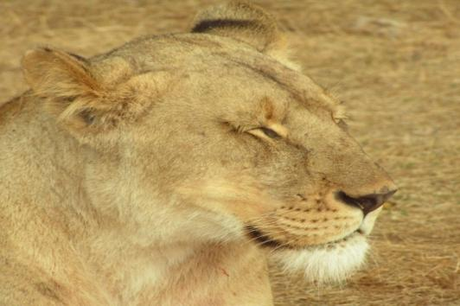
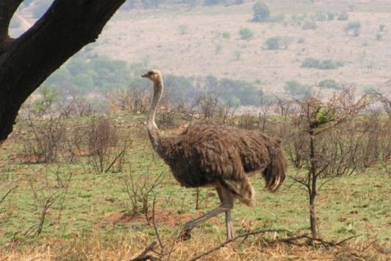
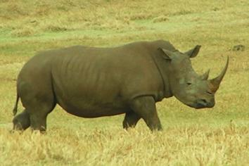
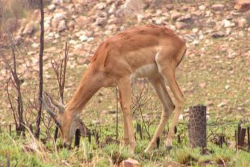
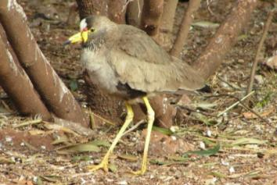
I. Das Land Südafrika – Tierwelt
Löwen-
weibchen
Vogelstrauß
Stelzenvogel
Antilope
Notes:
Ebenso reichhaltig wie die Flora ist auch die Tierwelt Südafrikas. Säugetiere sind mit fast 300 Arten stark vertreten, wobei der elegante Springbok das Nationaltier ist. Elefanten, Nashörner, Büffel, Löwen und Leoparden gelten als die „Big Five“, die zahlreiche Touristen ins Land holen. Hinzu kommen rund 700 Vogelarten vom winzigen Malachit-Nektarvogel bis zu Flamingos, Pelikanen und dem Vogelstrauß. Fische gibt es vor allem an der nährstoffreichen Westküste. Pottwale und Blauwale kommen an der Südküste im Winter vor. Im Indischen Ozean findet man Korallenriffe, Langusten, Wimpernfische aber auch Haie. Hinzu kommen harmlose Krallenfrösche, gewichtige Meeresschildkröten, angriffslustige Schwarze Mambas, Nilkrokodile und zahlreiche weitere Amphibien und Reptilien.

Slide 9
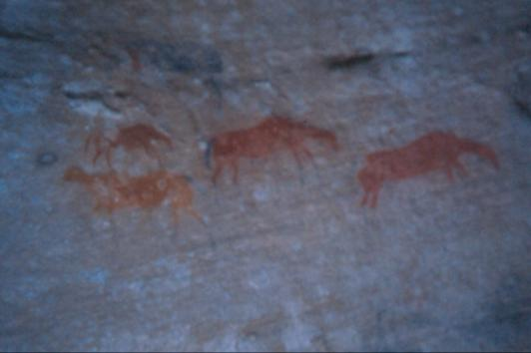
I. Das Land Südafrika – Frühgeschichte
Vor 10 000 Jahren
Die San bevölkern weite Teile des Südwestens von Südafrika. Sie sind Jäger und Sammler und hinterlassen wunderbare Höhlenmalereien.
Die Kho-khoi sind eher an den Küsten zu finden. Sie sind halbnomadische Ackerbauern und Viehzüchter.
Um 200 n. Chr.
Schwarze Völker aus Zentralafrika breiten sich nach Süden aus und besiedeln den Norden und Osten Südafrikas. Sie sind Hirten und Bauern und bringen eine hochentwickelte Kultur aus der Eisenzeit mit.
Höhlenmalerei aus den Drakensbergen
Notes:
Die Frühgeschichte
Das südliche Afrika gilt heutzutage als „Wiege der Menschheit“ und der Norden Südafrikas ist eine wahre archäologische Fundgrube. Hier lebte z. B. vor 2,5 Mio. Jahren der Vormensch „Plesianthropus“ und hier gab es vor 1,5 Mio. Jahren das weltweit älteste Zeugnis der kontrollierten Verwendung von Feuer.
Im Südwesten von Südafrika bevölkerten die San (Buschmänner) vor 10 000 Jahren als Jäger und Sammler weite Teile des Landes, wo sie an vielen Orten wunderbare Höhlenmalereien hinterließen, während die halbnomadischen Khoi-khoi eher an der Küste zu finden waren, wo sie Ackerbau und Viehzucht betreiben konnten.
Um das Jahr 200 n. Chr., als in Europa die Ära der Völkerwanderung anfing, begannen auch die Bantu-Völker aus Zentralafrika, sich nach Süden auszubreiten und den Norden und den Osten Südafrikas zu besiedeln. Es waren überwiegend Hirten und Bauern, die eine hoch-entwickelte Kultur aus der Eisenzeit mitbrachten. Die Ruinen von Mapungubwe im Kruger National Park zeugen noch heute von einer Blüte des Welthandels an dieser Stelle.

Slide 10
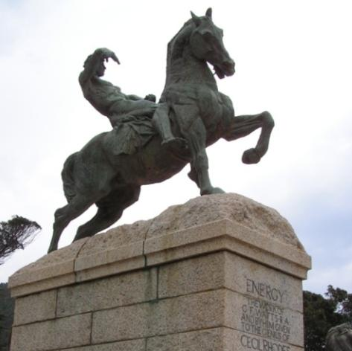
I. Das Land Südafrika – Kolonialzeit
1652 gründen die Holländer am Kap eine Versorgungsstation für ihre Handelsschiffe. Daraus entwickelt sich sehr bald eine holländische Kolonie mit Siedlern (Buren), die sich stetig nach Osten ausbreiten. Die Khoi-Khoi werden größtenteils aufgerieben. Für die Arbeit auf den Farmen werden Sklaven aus Indonesien eingeführt.
1795 kommt es zum ersten Krieg mit den aus dem Nordosten einwandernden Schwarzen.
1815 übernimmt Großbritannien die Kapkolonie. Die Buren wandern aus und gründen eigene Republiken.
1867 werden Diamanten auf dem Zentralen Plateau entdeckt und neun Jahre später Gold. Ausländer strömen ins Land, und es kommt zu Spannungen zwischen den Burenrepubliken und der Kapkolonie.
Denkmal für Cecil John Rhodes Premier der Kapkolonie
1890-1895
1899-1902 findet der Burenkrieg statt.
Notes:
Die Kolonialzeit
1652 gründete Jan van Riebeek eine Versorgungsstation für holländischen Handelsschiffe auf dem Weg nach Indien. Seine Leute ließen sich bald als selbständige „Freibürger“ auf dem Land nieder. Mit den einheimischen Khoi-khoi gab es Reibereien um Weideland und Vieh, aber die Waffen der Europäer, wie auch Alkohol und Krankheiten, die sie mitbrachten, sorgten dafür, dass es keine nennenswerte Opposition gab. Die Khoi-khoi wurden größtenteils aufgerieben. Dafür wurden Sklaven aus anderen Kolonien (wie Indonesien) importiert. Erst als die Kolonisten 1779 im Osten auf Bantu Siedler stießen, gab es Krieg mit Einheimischen.
1815 übernahmen die Briten die Herrschaft am Kap. Unzufrieden über die neuen Herren, zogen die holländisch-stämmigen Siedler (Buren) ab 1836 im „Großen Trek“ nach Osten, wo es zu mehreren blutigen Territorialkriegen mit den Bantu kam.
1850 gründeten die Buren zwei selbständige Republiken im Norden und im Zentrum Südafrikas, nachdem ihnen die Briten mit der Gründung einer britischen Kolonie (Natal) an der Ostküste zuvorgekommen waren. Die einheimischen Bantu wurden größtenteils unterworfen, vertrieben und zum Teil in die Berge verdrängt, wo sie das bis heute noch selbständige Königreich Lesotho gründeten. 1867 wurden in der Mitte des Landes bei Kimberley Diamanten entdeckt und 1886 Gold auf dem Witwatersrand. Es kam zu einem Ansturm von Goldsuchern in der Burenrepublik Transvaal. Die feindliche Haltung der Regierung von Paul Kruger gegenüber den Ausländern, deren zunehmende Unzufriedenheit und die ehrgeizigen Pläne des Premierministers am Kap, Cecil John Rhodes, heizten die Stimmung an. Daraufhin entbrannte der zum Teil grausam geführte „Burenkrieg“ (1899 bis 1902), an dessen Ende die beiden Republiken zu britischen Kolonien erklärt wurden.

Slide 11

I. Das Land Südafrika – südafrikanische Union
1910 wird die Südafrikanische Union gegründet. Sie besteht aus der Kapprovinz, Natal, dem Oranjevrystaat und Transvaal.
1912 wird der African National Congress (ANC) gegründet.
1936 verlieren die letzten schwarzen Wähler das Wahlrecht.
1948 gewinnt die nationalistische Partei der Buren die Wahlen und führt die Trennung der Wohngebiete durch. Schwarze Arbeiter in weißen Gebieten müssen Pässe tragen.
1960 kommt es in Sharpeville zu einem Massaker unter schwarzen Demonstranten. Die ANC wird verboten.
1961 erklärt sich Südafrika zur Republik und verlässt das Commonwealth.
Notes:
Die Südafrikanische Union
1910 wurden die vier britischen Kolonien Südafrikas zusammengeführt und die Südafrikanische Union gegründet. Die eher liberale Haltung der Briten gegenüber den Einheimischen konnte sich allerdings nicht in den ehemaligen Burenrepubliken durchsetzen. Nur in der Kapprovinz hatten schwarze Südafrikaner zunächst noch (stark eingeschränkte) politische Rechte, die sie 1936 verloren. Es gab auch weitere rassistische Gesetze, besonders auf dem Arbeitsmarkt, wo qualifizierte Arbeit nur von Weißen geleistet werden durfte, und im Landrecht, infolgedessen 90% des Landes für die Weißen reserviert wurden. Der bereits 1912 gegründete African National Congress (ANC) wollte erreichen, dass die Rassentrennung aufgehoben und das Wahlrecht allen Südafrikanern zugestanden würde.
Im ersten und im zweiten Weltkrieg unterstützte die Südafrikanische Union die britische Regierung trotz der Opposition der Buren, die aber zunehmend an Einfluss gewannen und 1948 in Südafrika an die Macht kamen. 1950 kam es durch die Festschreibung der Rassentrennung in der Politik der Apartheid zu einer zunehmend repressiven Gesetzgebung und einem zunehmenden Widerstand der schwarzen Bevölkerung, der 1960 in dem Sharpeville Massaker gipfelte, als die Polizei auf Demonstranten schoss und anschließend die ANC und andere oppositionelle Gruppierungen verboten wurden.
1961 erklärte sich Südafrika zur Republik und trat aus dem Commonwealth aus.

Slide 12
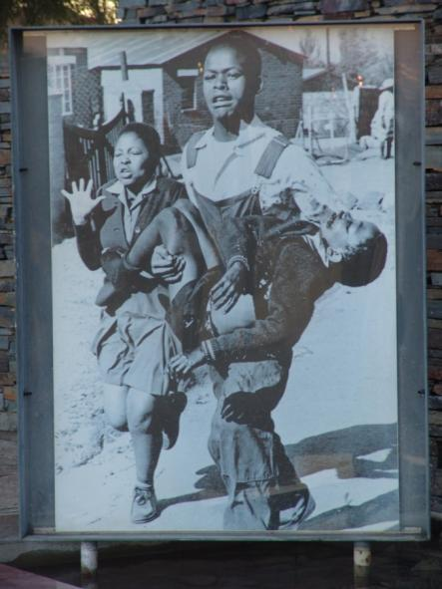
I. Das Land Südafrika – Ende der Apartheid
1964 Nelson Mandela, ein Anführer des aus dem Untergrund operierenden ANC wird wegen Hochverrats und Sabotage zu lebenslanger Haft verurteilt.
1976 Ein Schülerprotest in Soweto wird brutal niedergeschlagen, was Unruhen im Land und weltweite Empörung auslöst.
1989 Präsident F. W. de Klerk hebt das ANC-Verbot auf und entlässt Mandela aus dem Gefängnis.
1994 Die ersten freien Wahlen für alle Südafrikaner finden statt. Nelson Mandela wird Präsident.
1997 Die Wahrheits- und Versöhnungskommission unter Bischof Desmond Tutu wird eingerichtet.
Notes:
Das Ende der Apartheid
Nach dem Verbot der ANC ging der Widerstand gegen den Apartheidsstaat in den Untergrund. 1964 wurde einer seiner wichtigsten Anführer, Nelson Mandela, wegen Hochverrats und Sabotage zu lebenslanger Haft verurteilt. Es kam zu immer mehr Gewalt und Gegengewalt. So wurde 1976 ein Schülerprotest in Soweto gegen die Einführung von Afrikaans als Unterrichtssprache brutal niedergeschlagen, was zu einem landesweiten Aufstand und weltweiten Protesten führte. Auch der Versuch, den Schwarzen in ihren „Homelands“ mehr Rechte zu geben, und politische Rechte für Farbige und Asiaten einzuführen konnten die Lage nicht entschärfen.
1989 musste der damalige Präsident P.W. Botha zurücktreten. Bothas Nachfolger, F. W. de Klerk handelte rasch. Er sorgte dafür, dass Nelson Mandela als unbestrittener Anführer der ANC und ihrer Befreiungsbewegung 1990 aus dem Gefängnis entlassen wurde.
Nach ausgiebigen Verhandlungen kam es 1994 zu den ersten freien und allgemeinen Wahlen in Südafrika. 1996 konnte Mandela dann, als erster Präsident des neuen Südafrika, die Verfassung unterzeichnen, und damit einen vorbildlichen demokratischen Rechtsstaat gründen. Die Wunden, die mehr als 40 Jahre Apartheid geschlagen hatten, waren damit allerdings nicht verheilt. Die Wahrheits- und Versöhnungskommission wurde eingerichtet, damit Verbrechen aufgeklärt und Opfer zu Wort kommen konnten. Auch sollte Gerechtigkeit auf dem Arbeitsmarkt durch eine Politik der ausgleichenden Gerechtigkeit gefördert werden. Von der Apartheid benachteiligte Menschen, insbesondere Frauen hatten die besten Chancen auf Arbeit. Und schließlich wurde von der Regierung durch den Bau von Schulen, Häusern und Kliniken benachteiligte Landesteile gefördert.

Slide 13
I. Das Land Südafrika
II. Die Regenbogennation
III. Brüdergemeine vor Ort
Notes:
Nach diesen allgemeinen Informationen über Südafrika folgt nun der zweite Teil des Berichts: Die Regenbogennation

Slide 14
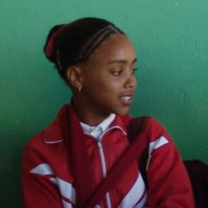
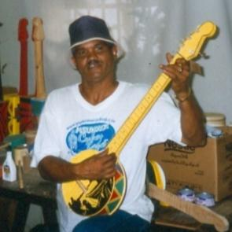
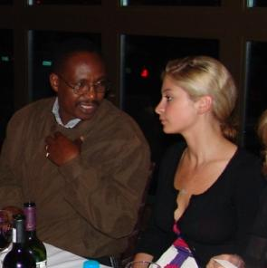
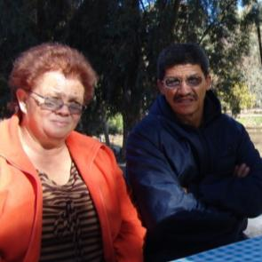
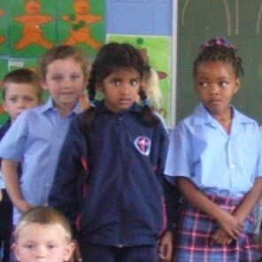
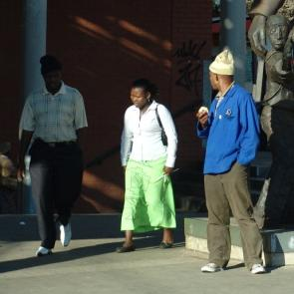
II. Regenbogennation – Bevölkerung
Notes:
Bevölkerung
Südafrika hat heute an die 50 Millionen Einwohner mit einer jährlichen Zuwachsrate von 1,06%. Es ist eine Nation, die sich aus den verschiedensten Abstammungen, Kulturen, Sprachen und Glaubensrichtungen zusammensetzt. Die Schwarzafrikaner bilden mit mehr als 38 Millionen Menschen die Mehrheit der Bevölkerung, gefolgt von geschätzten 4,3 Millionen Weißen, 4,2 Millionen Farbigen und 2,5% Asiaten. Allerdings ist keines dieser Bevölkerungsgruppen in kultureller oder sprachlicher Hinsicht homogen. Die Südafrikaner pflegen ihr unterschiedliches kulturelles Erbe. Sie sind stolz darauf eine „Regenbogennation“ zu sein.
Neun der elf offiziellen Landesprachen sind afrikanischen Ursprungs, was die Vielfalt ihrer ethnischen Gruppierungen widerspiegelt. Dazu gehört auch eine kleine Anzahl von San (Buschmänner), die als Ureinwohner des Landes besonders hoch in Ehren gehalten werden. Die weiße Bevölkerung Südafrikas spricht entweder überwiegend Afrikaans (aus dem Niederländischen abgeleitet) oder Englisch. Afrikaans ist auch die Sprache der sogenannten „Farbigen“, wogegen die Asiaten (indischer und chinesischer Abstammung) weitgehend Englisch sprechen.
Was die Religionszugehörigkeit betrifft sind ungefähr zwei Drittel der Südafrikaner Christen, hauptsächlich protestantischer Konfession. Sie gehören einer Reihe von verschiedenen Kirchen an; hierzu gehören einige, die das Christentum mit traditionell afrikanischem Glauben kombinieren. Viele Nicht-Christen sind Anhänger traditioneller Glaubensrichtungen. Weitere wichtige Religionen sind der Islam, der Hinduismus und das Judentum

Slide 15
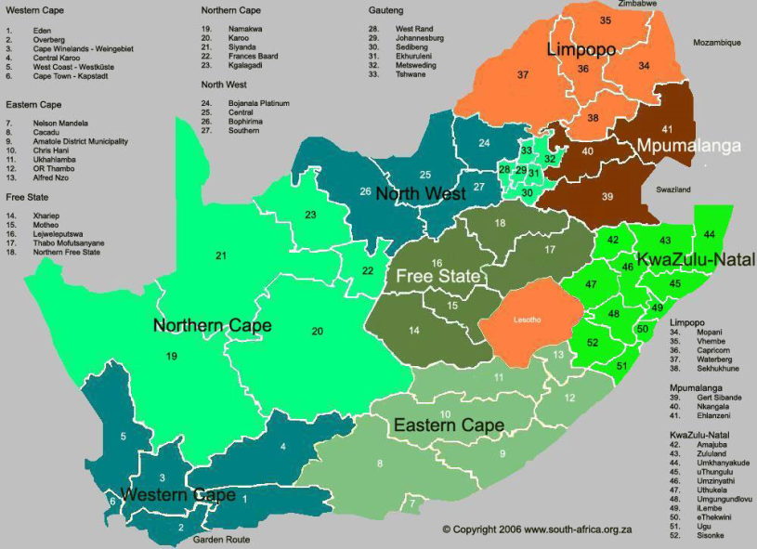
II. Regenbogennation – Politik
Die neue Republik Südafrika mit 52 Regionen in 9 Provinzen
Notes:
Politik
Südafrika ist eine Präsidialrepublik mit föderalen Elementen. Das Land hat neun sehr unterschiedliche Provinzen, von dem winzigen, dicht besiedelten Gauteng um Johannesburg herum bis hin zum weitläufigen, dürren und leeren Nordkap, das fast ein Drittel der Gesamtfläche des Landes umfasst.
Seit den ersten freien Wahlen 1994 wird Südafrika von der ANC (African National Congress) regiert, derzeit unter dem populistischen Präsidenten Jacob Zuma, der sich allerdings schwertut, seine Wahlversprechen infolge der wachsenden sozialen Probleme einzulösen.
Der Karikaturist Zapiro brachte es auf den Punkt: In seiner Zeichnung schwappt eine Riesenwelle aus Lohnstreiks, Straßenprotesten, ausländerfeindlicher Gewalt, brennenden Barrikaden und geplünderten Läden über den erschreckten Präsidenten hinweg. Den von seinem Namen abgeleiteten "Zunami", so der trockene Kommentar, habe sich das Zuma-Lager anders vorgestellt.

Slide 16
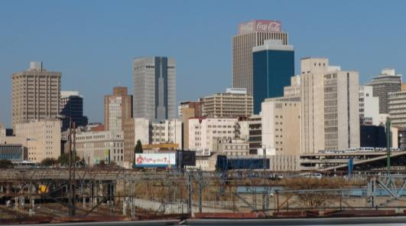
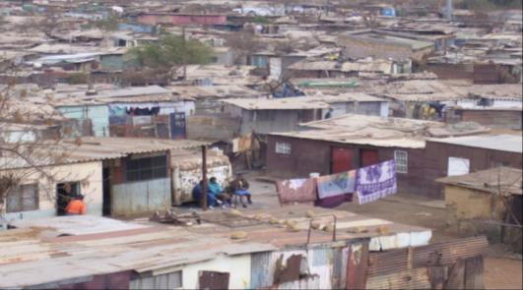

II. Regenbogennation – zwei Ökonomien
Bruttoinlandsprodukt (BIP):
277,4 Mrd. US-Dollar (2009)
(das sind $10,000 PPP)
Wachstumsrate BIP:
5,1% (2007)
3,1% (2008)
-1,8% (2009)
24% sind arbeitslos
50% leben unter der
Armutsgrenze
Notes:
Wirtschaftlich gesehen hat Südafrika zwei völlig unterschiedliche Ökonomien – zwei Welten – mit einer nach westlichen Maßstäben hochentwickelten Wirtschaft einerseits und großen sozialen Problemen, vergleichbar mit den ärmsten Ländern der Welt, andrerseits. Südafrika hat reichliche Bodenschätze; der Finanzsektor, die Infrastruktur und das Rechtswesen sind hoch entwickelt. Nur bei der Stromversorgung gibt es seit ein paar Jahren problematische Engpässe.
Das Wirtschaftswachstum war bis 2008 sehr gut (z. B. 5,1% 2007). Das Bruttoinlandsprodukt beträgt 277,4 Mrd. US-Dollar. 2009 kam es allerdings infolge der Weltwirtschaftskrise zur ersten Rezension seit 17 Jahren. Das Wirtschaftswachstum sank auf -1,9% in 2009. Einer neuen Studie zufolge haben bereits 400.000 Menschen durch die globale Krise ihre Arbeit verloren. 42 Prozent von ihnen können nach eigenen Angaben finanziell nicht mehr über die Runden, was das allgemeine Armutsniveau von 50% noch weiter erhöhen wird.

Slide 17
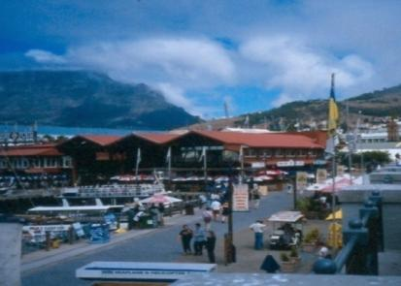
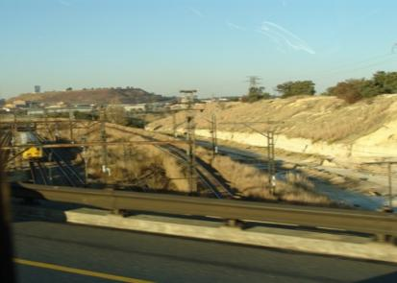
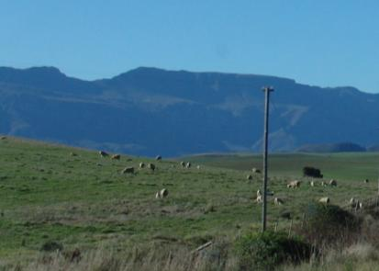
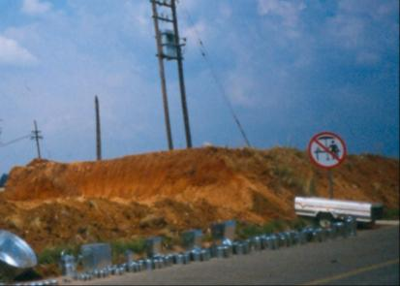
II. Regenbogennation – Wirtschaft
Dienstleistung (65%)
Industrie (26%)
„informeller“ Sektor
Landwirtschaft (9%)
Notes:
Die wichtigsten Wirtschaftsbereiche
Arbeit gibt es vor allem im Dienstleistungsgewerbe – insbesondere im Zusammenhang mit dem Tourismus (65%) und in der Industrie (26%). Weniger Beschäftigung gibt es in der Landwirtschaft (9%), was in einem Land mit wenig fruchtbarem Boden und noch weniger Regen nicht weiter verwunderlich ist.
Nicht erfasst in der Statistik ist der „informelle Sektor“ – Menschen, die ohne offizielle Genehmigung mit allen möglichen Gütern (von Regenschirmen und Blechschüsseln bis hin zu ganzen Wohnzimmergarnituren) am Straßenrand Handel treiben oder ihre Dienste in den Häusern und Gärten der Reichen anbieten, um über die Runden zu kommen.

Slide 18
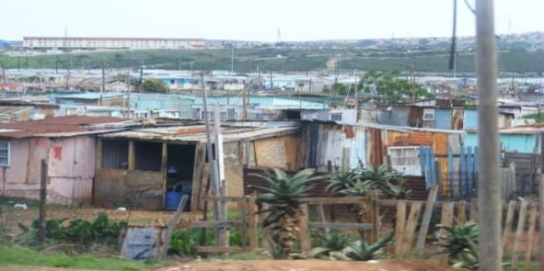
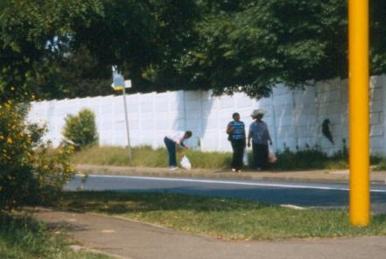
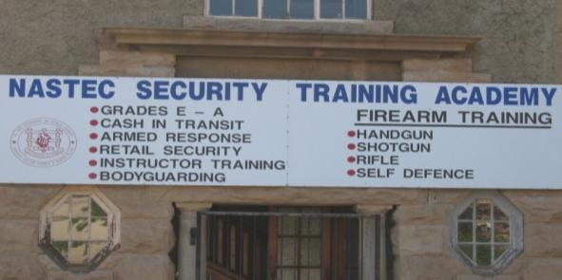
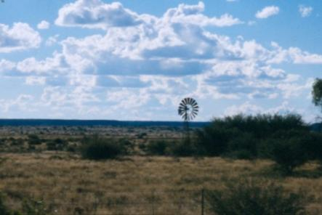
II. Regenbogennation – Armut und Kriminalität
Schutz
hinter Mauern
aber nicht
auf dem Land
Notes:
Die Schattenseiten (Armut, Kriminalität)
Entsprechend den beiden Ökonomien gibt es immense Unterschiede zwischen Arm und Reich in Südafrika und die Schere klafft immer weiter auseinander. Allein bei den Schwarzen ist das Einkommen der 25% Bestgestellten um 30% gestiegen, das der untersten 50% um 10% gesunken. Diese Ungleichheit führt zu starken sozialen Spannungen, Gewaltbereitschaft und einer hohen Kriminalität.
Eine wichtige Rolle spielt dabei die Landfrage, der „Streit um das Land“, der im gewissen Sinn zurückgeht auf die ersten europäischen Siedler von 1652 und über die „Trekburen“ des 18. Jahrhunderts bis zur britischen Besetzung der letzten noch verbliebenen Gebiete der Bantu Völker reicht. Die behutsamen Landreformen der heutigen Südafrikanischen Regierung reichen nicht aus, um diese lang verdrängte Frage zu lösen. Zahlreiche Morde an weißen Farmern sind dafür ein deutliches Indiz.
Ein weiteres Problem ist der schwer kontrollierbare Flüchtlingsstrom aus den anderen Ländern Afrikas (insbesondere Zimbabwe, aber auch Kongo, Somalia und Burundi) und die sich daraus ergebende, grausame und gewaltbereite Fremdenfeindlichkeit der Einheimischen. Nicht weniger problematisch ist allerdings auch die Auswanderungswelle geschulter Fachkräfte, besonders aus dem Gesundheitswesen.

Slide 19
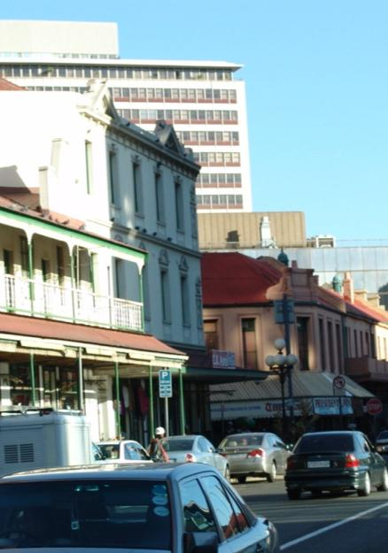
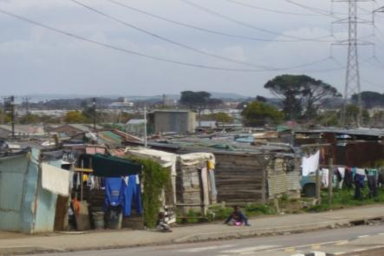
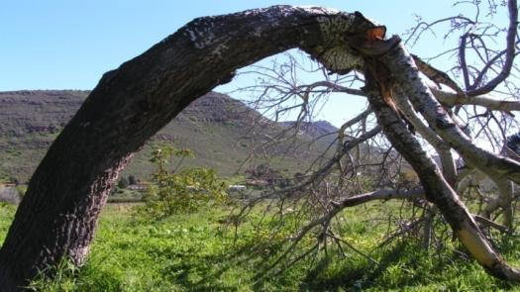
II. Regenbogennation – Stadt und Land
Elendsviertel
Ländliche Idylle
Geschäftiges Leben
Notes:
Stadt und Land
Sehr stark ist auch das Gefälle zwischen Stadt und Land. So führt die schlechte Infrastruktur, der Mangel an Arbeitsplätzen und Gesundheitsversorgung, die fehlenden Bildungschancen zu einer für die Städte bedrohlichen Landflucht. Die Elendsviertel um die Großstädte herum wachsen in beängstigendem Maße.

Slide 20
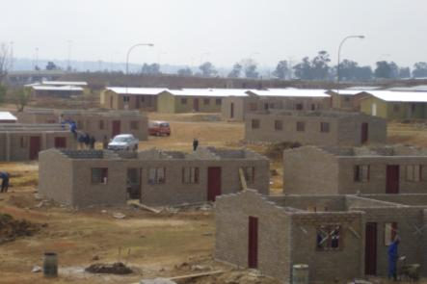
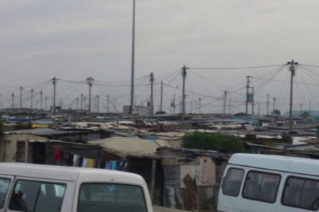
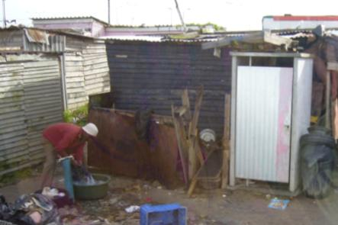
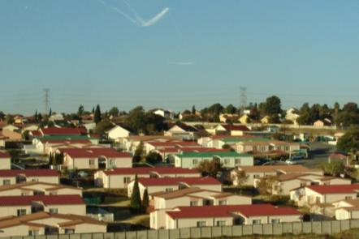
II. Regenbogennation – Wohnungsbau
Stromversorgung
Wasseranschluss
Notes:
Wohnungsbau
Der ANC hat nach eigenen Angaben in 15 Jahren Regierung knapp drei Millionen Billighäuser gebaut. Hinzu kamen Millionen neuer Stromanschlüsse und Wasserleitungen. Das alles reicht allerdings noch lange nicht für den steigenden Bedarf. Auch die unzähligen neuen Kliniken und Klassenräume, die gebaut wurden, haben bei dem Mangel an Fachpersonal nur bedingt helfen können
Infolge der Weltwirtschaftskrise, enttäuscht vom neuen Präsidenten, kommt es derzeit vermehrt zu Unruhen im Land : "Wir wollen Häuser!", fordern Demonstranten im Süden Johannesburgs: "Seit 20 Jahren hat sich hier nichts verändert. Diesmal protestieren wir, bis sie uns zuhören. Wir haben nicht mal Klos und Wasser hier, unsere Kinder werden krank."

Slide 21
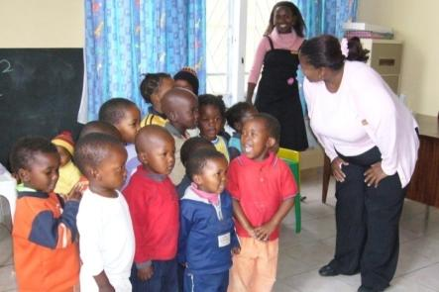
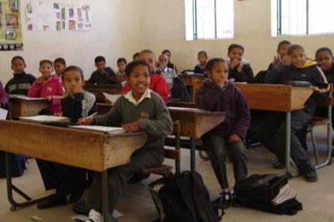


II. Regenbogennation – Bildung
Vorschulkinder
Schulkinder
Schuljugend
Studenten
Notes:
Bildung
Das Schulsystem in Südafrika ähnelt dem Deutschen. Kindergärten gibt es für die Kleinen. Danach geht es in die Primary School von Klasse 1 – 6 und in die Highschool von Klasse 7 – 12 (Matric). Es besteht eine allgemeine Schulpflicht vom 7. bis zum 16. Lebensjahr. Allerdings sind alle Schulen kostenpflichtig, und bessere Schulen kosten bis zu R6000 (grob 600 Euro) pro Kind und Quartal.
Für die weiterführende Bildung stehen 21 Universitäten, 15 Technische Hochschulen und viele Colleges zur Verfügung.
Das gesamte Bildungswesen musste nach dem Ende der Apartheid umgestellt werden. So wurden alle 16, nach Rassen getrennten Bildungsministerien, zu einem zusammengelegt. Besonders der Geschichtsunterricht musste neu geplant werden, um von der rassistischen Geschichtsschreibung Abstand zu nehmen. Außerdem mussten viele neue Schulen gebaut, bzw. alte in Stand gesetzt werden. Die Regierung investiert i. d. R. mindestens 20% des Haushalts in die Bildung. Ein großes Problem ist aber noch immer der Mangel an Lehrpersonal, das die Bantu Kinder in ihrer Muttersprache unterrichten könnte. So sind heute noch 13,6% der über 15-jährigen Südafrikaner Analphabeten.

Slide 22


II. Regenbogennation – Gesundheitswesen
Moderne Medizin
Traditionelle
Heilmittel
Notes:
Südafrikas Gesundheitssystem besteht aus einem großen öffentlichen Sektor und einem kleinen, jedoch schnell wachsenden privaten Sektor. Die Gesundheitsversorgung variiert, angefangen bei der Grundversorgung, welche vom Staat bereitgestellt wird, bis zu hochspezialisierten Hi-Tech-Dienstleistungen, welche von den privaten Versicherungen angeboten werden. Dramatisch ist allerdings der Mangel an Fachpersonal. Es fehlen dem Land ca. 10.000 Ärzte und 46.000 Krankenschwestern, was insbesondere an der Abwanderung qualifizierter Leute (dem sog. „Brain-Drain“) liegt. Viele Südafrikaner greifen auf traditionelle Heilmittel zurück.
Unterernährung ist eines der ganz großen Gesundheitsprobleme. Besonders gefährdet sind kleine Kinder und junge HIV-positive Mütter. Mais und Brot gehören zu besonders wichtigen Nahrungsmitteln in Südafrika. Sie werden mit Spurenelementen angereichert, damit auch Menschen, die sich nicht ausgewogen ernähren können, versorgt sind.
Südafrika ist zudem der am stärksten von HIV/Aids betroffene Staat der Welt. Die Pandemie konnte sich besonders schnell in den durch Wanderarbeit zerstörten Familienstrukturen ausweiten. Nach Schätzungen aus dem Jahr 2007 beläuft sich die Zahl der HIV-Positiven auf 5,7 Millionen Menschen. Das entspricht ca. 18 Prozent der Gesamtbevölkerung und gehört damit zu den höchsten Quoten Afrikas. Im selben Jahr sind 350.000 Personen in Südafrika an Aids gestorben. Die Lebenserwartung sank infolgedessen drastisch von 64 Jahren (1990) auf 49 (2009). Aber auch die Überlebenden haben große Probleme, vor allem Waisenkinder, die zum Teil bei Großeltern, zum Teil in von Kindern geführten Haushalten, zum Teil auf der Straße leben. Unter den HIV-Positiven gibt es auch eine Eskalation an Tuberkulose-Infektionen. Von besonderer Besorgnis sind die resistenten Tb-Stämme.

Slide 23



II. Regenbogennation – Soziale Fürsorge
Kindertagesstätte
Suppenküche
Selbsthilfeprojekt
Notes:
Soziale Fürsorge
So vielfältig die Probleme sind, so groß sind auch die Anstrengungen der Fürsorge, die vor allem in den Händen von kirchlichen und Nichtregierungsorganisationen (NGOs) liegt. Krippen und Kindertagesstätten für die Kleinen, Selbsthilfe Projekte für Arbeitslose und Aids-Kranke, warme Mahlzeiten für Obdachlose, Lebensmittelpakete für Bedürftige, das Angebot ist schier unerschöpflich. Dennoch erscheint es insbesondere in ländlichen Gebieten manchmal nur wie ein Tropfen auf dem heißen Stein.
Angesichts der weit verbreiteten Armut und der enormen sozialen Unterschiede kommt aber auch in der Regierung dem Aufbau eines Sozialsystems hohe Priorität zu. Fast 50% der Haushaltsausgaben gehen in den sozialen Bereich (Schulwesen, Gesundheit, Wohnungsbau, Renten). Im Jahr 2001 bezogen circa fünf Millionen Südafrikaner soziale Leistungen, doch es bestehen nach wie vor gravierende Versorgungsengpässe in einigen Regionen.

Slide 24

II. Regenbogennation – Sport
Notes:
Sport
In Südafrika spielt Sport seit jeher eine große Rolle. Viele Sportarten werden von einer begeisterten Anhängerschaft praktiziert und kommentiert. Fußball (in Südafrika als Soccer bekannt) ist die beliebteste Sportart, vor allem unter den Schwarzen. Wegen der Apartheidspolitik wurde Südafrika von 1961 bis 1992 durch die FIFA von dem internationalen Wettbewerb ausgeschlossen, was die Südafrikaner mehr geschmerzt hat, als alle Früchte- Banken- und andere Boykotts zusammen. Seit dem Ende der Apartheid konnte sich das Spiel professionell weiter entwickeln, es wurden entsprechende Strukturen geschaffen, so dass die Fußballweltmeisterschaft 2010 nun in Südafrika abgehalten werden kann. Darauf sind die Südafrikaner sehr stolz.
Fazit
Das ist typisch für Südafrika. Ihren Problemen gegenüber stellen sie ein starkes Selbstbewusstsein: vom Stolz auf die eigene Hautfarbe und das persönliche kulturelle Erbe bis hin zur unverstellten Liebe zum eigenen Land. Hinzu kommt ein deutlicher, vom Christentum geprägter Wille zu Gerechtigkeit und Versöhnung. Bei allen Bodenschätzen und Naturschönheiten liegt doch der größte Reichtum Südafrikas in seinen Menschen!

Slide 25
I. Das Land Südafrika
II. Die Regenbogennation
III. Brüdergemeine vor Ort
Notes:
Welche Rolle spielt die Herrnhuter Brüdergemeine, die Moravian Church in dieser südafrikanischen Regenbogengesellschaft? Darüber möchte dieser dritte Teil berichten.

Slide 26

III. Brüdergemeine – Georg Schmidt
1737 Ankunft von Georg Schmidt bei den Khoi-khoi in Baviaanskloof
Notes:
Georg Schmidt und die ersten Missionare
Die Herrnhuter kamen 1737 nach Südafrika, als Georg Schmidt, ein junger mährischer Exulant, nach Südafrika kam und zu den Khoi-khoi nach Baviaanskloof (das spätere Genadendal) zog. Bisher hatten sich noch keine Europäer um diese Menschen gekümmert. Schmidt musste zwar nach sieben Jahren das Land auf Geheiß der Regierung (die den Unterricht und die Taufe der Eiheimischen missbilligte) wieder verlassen. Aber als 1792 drei weitere Missionare kamen, um sein Werk fortzusetzen, fanden sie vor Ort eine kleine Gemeinde, die sich regelmäßig unter dem von ihm gepflanzten Birnbaum um die von ihm getaufte Magdalena versammelte, um biblische Texte zu hören. 2009 wurde der 300. Geburtstag von Georg Schmidt in Südafrika mit großer Dankbarkeit und neuer Selbstverpflichtung der Moravian Church in South Africa gefeiert.

Slide 27



III. Brüdergemeine – selbstständige Kirche
Kirche
Bethesda
KwazuluNatal
Pfarrhaus
Nxotshana
Ostkap
Kirche
Genadendal
Westkap
Notes:
Vom Missionsland zur selbständigen Kirche
Im 19. Jahrhundert breitete sich die Arbeit der Herrnhuter Missionare rasch aus. Neue Missionsstationen wurden gegründet, zunächst unter den Khoi in der Kapregion. 1828 kam Shilo, als erste Herrnhuter Siedlung unter den Bantu, hinzu.
Die Leitung der Missionsarbeit lag in den Händen der „Helferkonferenz“ in Genadendal, die ihrerseits der Missionsbehörde in Herrnhut unterstellt war. Der Verschiedenartigkeit der Arbeit im Westen und im Osten Südafrikas, die kulturellen Unterschiede zwischen den Farbigen und Schwarzen aber auch die weiten Wege führten 1869 schließlich zu einer Trennung der Arbeit in zwei Provinzen. Gleichzeitig waren die Herrnhuter in Europa bestrebt, in den ehemaligen Missionsgebieten selbständige Kirchen mit einheimischen Mitarbeitern entstehen zu lassen.
Während der Apartheid entwickelten sich die beiden Provinzen sehr unterschiedlich. Im Westen waren die Mitglieder überwiegend Afrikaans sprechende Farbige, die wirtschaftlich weitaus besser gestellt waren, als die überwiegend Xhosa sprechenden Schwarzen im Osten. Mit dem Ende der Apartheid wollten die Südafrikanischen Kirchenmitglieder aber auch untereinander die Rassentrennung aufheben. So kam es 1993 zu einer Vereinigung der beiden Provinzen in eine gemeinsame Kirche. Und damit dies nicht nur auf dem Papier geschehe, wurden Partnerschaften zwischen den Distrikten und Gemeinden der ehemaligen Ost- und Westprovinz gegründet und bis heute gepflegt.

Slide 28


III. Brüdergemeine – MCSA
MORAVIAN CHURCH
IN SOUTH AFRICA
MISSION STATEMENT
We, as Moravians,
commit ourselves to the
Lordship of Jesus Christ
as we strive to
renew our spirituality,
affirm our unity, and
improve our stewardship
Der Exekutiv-Ausschuss der Kirchenleitung:
Elise Theunissen, Brian Abrahams, Lennox Mcubusi (Präsident)
Notes:
Die Moravian Church in South Africa (MCSA)
Die MCSA ist über ein großes Gebiet verbreitet, von Kapstadt im Südwesten über das Ostkap bis nach Natal, und im Norden bis nach Johannesburg und Pretoria. Sie ist in 12 Distrikte aufgeteilt und hat an die 43.000 Mitglieder in 85 Gemeinden.
Verantwortung für das kirchliche Leben liegt bei der Synode, die allerdings nur alle vier Jahre zusammenkommt und einen dreiköpfigen Exekutiv-Ausschuss wählt. Derzeit ist Lennox Mcubusi Präsident, unterstützt von Brian Abrahams und Elise Theunissen. Hinzu kommen ein Direktor der Finanzen und je ein Vertreter der zwölf Distrikte. Gemeinsam bilden diese Personen die Provinzialbehörde, die sich vier Mal im Jahr trifft.
Die Kirche hat, trotz vieler Schwierigkeiten, ein gesundes Selbstbewusstsein, sie verfügt über eine starke Tradition und geht ihre Arbeit offensiv an. Zusammen mit anderen Kirchen in der ökumenischen Gemeinschaft tritt sie ein für Frieden und Gerechtigkeit im heutigen Südafrika. Ihr Leitspruch heißt: Wir Morawen vertrauen uns der Herrschaft Jesu Christi an, es ist unser Bestreben, unsere Spiritualität zu erneuern, unsere Einigkeit zu bestätigen und unsere Haushalterschaft zu verbessern.

Slide 29




III. Brüdergemeine – Gottesdienste
Gottesdienst zum 550. Jubiläum der Unität 2007
Kollekte
einsammeln
Bethesda
Kollekte
einsammeln
Elim
Notes:
Geistliches Leben
In vielen Gemeinden der MCSA herrscht ein reges Gemeindeleben und die Gottesdienste sind gut besucht. Einige Gemeinden pflegen eine Partnerschaft mit deutschen Gemeinden, es herrscht ein reger Austausch mit gegenseitigen Besuchen.
Ein großes Problem ist der Pfarrermangel. Viele Außengemeinden müssen vom Pfarrer der Hauptgemeinde mitversorgt werden. Im theologischen Seminar der MCSA werden die Studenten vor allem im Fernstudium begleitet, da die Einrichtung zu klein ist, um die notwendigen Fächer selber abzudecken.
Ein weiteres Problem liegt darin, dass es der letzten Synode nicht gelang, einen neuen Bischof zu wählen. Das bedeutet, dass eine schmerzliche Lücke in der geistlichen Leitung entsteht, wenn die beiden amtierenden Bischöfe in den Ruhestand treten.
Und nicht zuletzt bilden die Abspaltungen einiger Gemeinden aus der Ostregion und das Aufkommen der Pfingstkirchen große Herausforderungen an die Kirche.

Slide 30

III. Brüdergemeine – Kirchenmusik
Bläserfestival in Kapstadt 2007
anlässlich von 550 Jahren Brüder-Unität und 270 Jahren Mission in Südafrika
Notes:
Kirchenmusik
Die Kirchenmusik wird besonders gepflegt. Es gibt überall Kirchenchöre, vielerorts Gospelchöre, die auch schon international aufgetreten sind, und in den Schulen der Brüdergemeine wird der Gesang besonders gepflegt.
Eine wichtige Rolle spielt außerdem die Bläserarbeit in der MCSA. So gab es 2007 zur Feier des 550-jährigen Bestehens der Brüder-Unität und des 270. Jubiläums der Missionsarbeit in Südafrika ein Bläserfestival in Kapstadt, zu dem auch Bläser aus der Brüdergemeine in Deutschland angereist waren.

Slide 31



III. Brüdergemeine – Kinder- und Jugendarbeit
Jugend
Wupperthal
Konfirmanden
Elim
Schulkinder
Goedverwacht
Notes:
Kinder- und Jugendarbeit
Stark ist auch die Kinder- und Jugendarbeit in der Brüdergemeine am Kap. Sie ist aus der Bildungsarbeit der Herrnhuter Mission, die überall Schulen gebaut hat, gewachsen.
Heute gibt es in vielen Gemeinden neben den Schulen auch zahlreiche Krippen und Kindertagesstätte, die sich aber in vielen Fällen nur durch fremde Hilfe einigermaßen finanzieren können.

Slide 32



III. Brüdergemeine – Einrichtungen Westkap
EMS-Freiwillige
Mareike Ecker
Elim: Kirche und
Heim für Kinder mit Behinderungen
Notes:
Soziale Einrichtungen der MCSA
In Elim im Westkap, circa 200 Kilometer von Kapstadt entfernt, gibt es das Elim Home für schwerst- und mehrfachbehinderte Kinder. Häufig werden Freiwillige aus Deutschland vom Evangelischen Missionswerk (EMS) an die Einrichtung vermittelt.
In dem 1963 gegründeten Heim leben heute 50 Kinder und Jugendliche im Alter zwischen 5 und 30 Jahren. Da es nur sehr wenige staatliche oder kirchliche Einrichtungen wie Elim gibt, kommen die Kinder aus einem Einzugsbereich von ungefähr 700 Kilometern. Längst nicht alle können aufgenommen werden. Deshalb bietet das Elim Home auch ein Beratungs-Programm an, durch das Mütter lernen, wie sie ihre behinderten Kinder selbst fördern können. Die Förderung der großen, über 18-jährigen Behinderten ist ein weiteres Problem: Für diese Jugendlichen bekommt das Heim keine Gelder mehr von der Regierung, da die Meinung vertreten wird, sie könnten nach Hause zurück kehren. Aber dieser Weg ist vielen versperrt.
In Elim gibt es auch noch die Mispah Schule für mehrfachbehinderte Kinder. Sie wird von 84 Kindern im Alter zwischen 6 und 18 besucht.

Slide 33


III. Brüdergemeine – Einrichtungen Ostkap
Masangane-
Projekt:
Perlenschmuck
Sive Schule für
Gehörlose in Mvenyane
Notes:
Im Ostkap, der ärmsten Region Südafrikas, liegt das Dörfchen Mvenyane und die SIVE Schule für Gehörlose. 100 gehörlose Kinder und Jugendliche leben und lernen hier zusammen. Dabei lernen sie nicht nur den üblichen Schulstoff, sondern auch ganz praktische Dinge wie Gartenbau und Hühneraufzucht. Das ist nützlich für sie selbst, um später Dank dieser Kenntnisse einen Arbeitsplatz zu bekommen. Das ist aber auch nützlich für die SIVE School, die mit dem Verkauf von Gemüse und Hühnern ein Einkommen erwirtschaftet, um damit die oftmals ausbleibenden Gehaltszahlungen für die Lehrkräfte auffangen zu können. Und außerdem lernen die Jungen, dass entgegen der alten Tradition Gartenarbeit nicht nur Frauenarbeit ist. Die Leiterin, Frau Jona, hat ein festes Ziel: „Die Kinder sollen einmal auf eigenen Füßen stehen können.“
Ebenfalls im Ostkap,, gibt es das Masangane Projekt, ein AIDS-Programm, das in der Brüdergemeine entwickelt wurde. Ursprünglich konzentrierte sich das Programm auf Präventionsmaßnahmen und die Betreuung von Aidskranken und Waisenkindern. Als die Erfolge der Aidstherapie bekannt wurden, entschloss man sich, außerdem den Bedürftigsten diese lebensverlängernde Behandlung anzubieten. Zur Überwachung der Behandlung, Beratung und Unterstützung von Patienten/innen ist eine Therapiekoordinatorin zuständig. Zudem bildet sie freiwillige Helfer/-innen aus. Und schließlich gibt es Selbsthilfegruppen, in denen sich die Patienten, meist HIV positive Frauen treffen, um gemeinsam Perlenschmuck herzustellen. Für die Teilnehmerinnen ist das manchmal der einzige Ort, wo sie offen über ihre Probleme sprechen können. Nur mit solch einer Offenheit wird man das Stigma, mit dem Aids noch besetzt ist, beseitigen können.

Slide 34



III. Brüdergemeine – Schuhfabrik Wupperthal
Wupperthal
Notes:
Wirtschaftsbetriebe
Die wirtschaftliche Lage der noch jungen Kirche ist prekär und es fällt ihr schwer, ihren Mitarbeitenden angemessene Gehälter zu bezahlen. Besonders die Gemeinden in der ehemaligen Ostregion sind sehr arm. Allerdings steckt ein großes Vermögen in dem Landbesitz der Kirche auf den ehemaligen Missionsstationen. Dieses Vermögen zu nutzen wurde jetzt eine Firma gegründet, deren entschlossene Vorgehensweise allerdings auch zu Konflikten mit den Gemeinden führt.
Seit jeher betreibt die Kirche aber auch eigene Wirtschaftsbetriebe, wie die Schuhfabrik in Wupperthal, die 1836 gegründet wurde und bis heute handgefertigte Schuhe aus heimischem Wildleder erstellt.

Slide 35



III. Brüdergemeine – Rooibosprodukte
Rooibosstrauch
Rooibostee
Rooibosseife und Pflegeprdukte
Notes:
In der Gegend um Wupperthal wächst ein ganz besonderes Kraut: der Rooibos. Diese Pflanze, die dem europäischen Ginster ähnelt, kommt nur in Südafrika in den Cedarbergen vor, denn sie bevorzugt heißtrockenes Klima und sandige Böden. Schon die Khoi-San, die Ureinwohner dieser Gegend, haben die Heilkräfte der Pflanze gekannt und genutzt.
Südafrikaner trinken seit jeher gerne Rooibostee. Inzwischen ist dieser aber auch weltweit bekannt und beliebt. Er enthält wertvolle Inhaltsstoffe wie Vitamin C, Eisen, Calcium, Magnesium, Fluor und Kupfer, aber kein Koffein. Das macht ihn auch für Kinder und Menschen mit empfindlichem Magen gut bekömmlich. In Wupperthal gibt es eine eigene Kooperative für die Produktion von Rooibostee.
Aus Rooibos lassen sich allerdings auch Körperpflegeprodukte erstellen, denn er hat neben blutgefäß- auch hautschützende Eigenschaften, wirkt krampflösend und antiallergisch. Dieses Wissen nutzten sechs arbeitslose Frauen aus Wupperthal und begannen 2004 Seife mit Rooibosextrakten zu erstellen. Heute ist daraus ein erfolgreiches Unternehmen geworden mit einer ganzen Palette von Rooibos-Pflegeprodukten, die vor allem über das „Moravian Merchandise“ Programm in Deutschland abgesetzt werden.

Slide 36

Hamba Gahle – Auf Wiedersehen!
Notes:
Es gibt viel, was uns in Deutschland mit Südafrika verbinden kann, sei es der Genuss einer Tasse Rooibostee, sei es das Interesse an der Fußballweltmeisterschaft 2010 oder auch die Erinnerung an eine wunderbare Reise. Darüber hinaus eint uns aber auch die größte Herausforderung unserer Zeit: Trotz Krieg und Terror, Wirtschaftskrise und Naturkatastrophen Wege zu suchen, die „Verschiedene Völker vereint“. Das Gottvertrauen, der Mut und die Phantasie, mit der die Menschen am Kap dieser Herausforderung begegnen, mag uns dabei ein Vorbild sein.
Fröhliche Kinder rufen uns zum Schluss zu: Hamba Gahle – Goodbye – Auf Wiedersehen!
Vielen Dank für Ihr Interesse.

Slide 37

HERRNHUTER
MISSIONSHILFE
Vorträge, Filme, Bilder zu aktuellen Themen aus der weltweiten Brüder-Unität
Mitarbeit bei Missionsfesten und Missionspredigten
das vierteljährliche Informationsmagazin „weltweit verbunden“
den Newsletter „HMH-aktuell“ mit aktuellen Kurzinformationen
Herrnhuter Missionshilfe
Badwasen 6
73087 Bad Boll
071 64/ 94 21-0
www.herrnhuter-missionshilfe.de
Herrnhuter Missionshilfe e.V.
Konto 0 415 103
bei EKK (BLZ 600 606 06)
Notes:
Wenn Sie Interesse haben, melden Sie sich doch einfach bei uns.
Alle Angebote sind kostenlos
Falls Sie kompetente Referenten suchen, können Sie sich auch an unsere Regionalstellen wenden:
Ost: Pfarrerin Gabriele Kölling, Moritzberg 31, 06618 Naumburg
(03445) 778201
dr.gabriele.koelling@herrnhuter-missionshilfe.de
Nord: Pfarrer Niels Gärtner, Lohkampstr. 7, 33607 Bielefeld
(0521) 6 59 27,
hmh-bi@arcor.de
Bisher versenden wir alle Materialien trotz gestiegener Kosten ohne Entgelt. Wir sind Ihnen aber dankbar, wenn Sie uns mit einer Spende oder Kollekte helfen:
Herrnhuter Missionshilfe, 73087 Bad Boll
Konto 0 415 103 bei EKK (BLZ 600 606 06)

